Slide 2
Chapter 07
자료구조

Slide 3
자료구조의 이해
스택과 큐
튜플과 세트
딕셔너리
collections 모듈
Lab: 텍스트 마이닝 프로그램

Slide 4
파이썬에서의 자료구조에 대해 이해한다.
스택, 큐, 튜플, 세트에 대해 학습한다.
파이썬에서의 딕셔너리에 대해 알아본다.
collections 모듈에 대해 이해한다.

Slide 5
01
자료구조의 이해

Slide 6
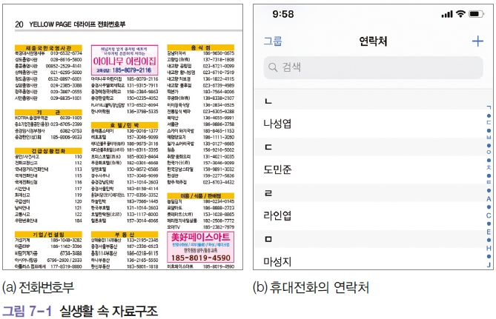
1. 자료구조의 개념
자료구조(data structure): 데이터의 특징을 고려하여 저장하는 방법
실생활 속 데이터 저장 사례: 전화번호부

Slide 7
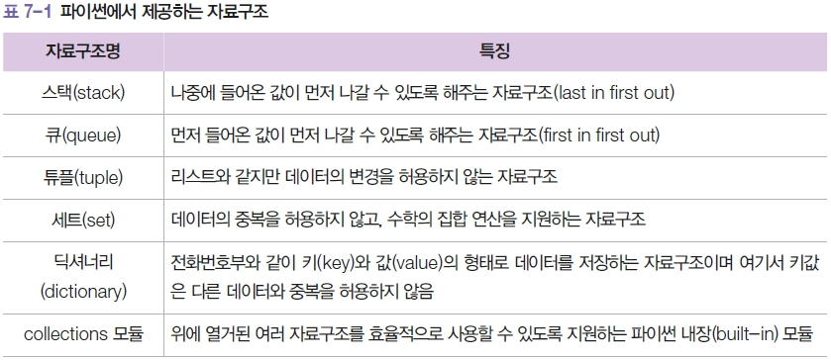
2. 파이썬에서의 자료구조

Slide 8
02
스택과 큐

Slide 9
1. 스택
스택(stack): 컴퓨터공학과 학생들이 전공을 시작하면서 처음 배우는 자료구조로, 자료구조의 핵심 개념 중 하나
스택 자료구조(stack data structure): 4, 10과 같은 데이터를 저장하는 공간, 리스트와 비슷하지만 저장 순서가 바뀌는 형태
푸시(push): 스택에 데이터를 저장하는 것
팝(pop): 데이터를 추출하는 것

Slide 10
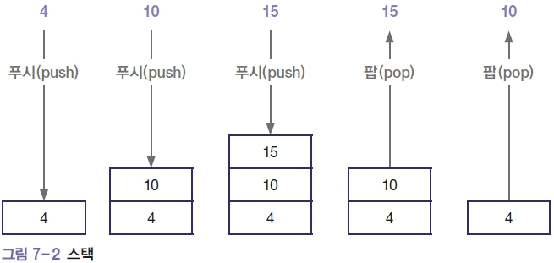
1. 스택
스택은 어떤 상황에서 사용할 수 있을까?
- 택배 수화물을 저장하는 방식: 먼저 배달해야 하는 수화물은 트럭의 입구 쪽에, 나중에 배달해야 하는 수화물은 트럭 의 안쪽에 넣어야 함

Slide 11
1. 스택
파이썬에서는 리스트를 사용하여 스택을 구현 ☞ 리스트라는 저장 공간을 만든 후 append( ) 함수로 데이터를 저장(push)하고 pop( ) 함수로 데이터를 추출(pop)함.
>>> a = [1, 2, 3, 4, 5]
>>> a.append(10)
>>> a
[1, 2, 3, 4, 5, 10]
>>> a.append(20)
>>> a
[1, 2, 3, 4, 5, 10, 20]
>>> a.pop()
20
>>> a.pop()
10

Slide 12
1. 스택
입력한 텍스트를 역순으로 추출하는 프로그램
[코드 7-1]
1 word = input("Input a word: ")
2 world_list = list(word)
3 print(world_list)
4
5 result = [ ]
6 for _ in range(len(world_list)):
7 result.append(world_list.pop())
8
9 print(result)
10 print(word[::-1])
[실행결과]
Input a word: PYTHON ← 사용자 입력(PYTHON)
['P', 'Y', 'T', 'H', 'O', 'N']
['N', 'O', 'H', 'T', 'Y', 'P']
NOHTYP

Slide 13
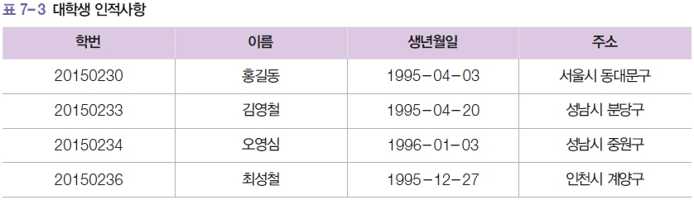
2. 큐
큐(queue): 스택과 다르게 먼저 들어간 데이터가 먼저 나오는 ‘Fist in First Out (FIFO)’의 메모리 구조를 가지는 자료구조

Slide 14
2. 큐
파이썬에서 큐를 구현하는 법
기본적으로 스택의 구현과 같은데, pop( ) 함수를 사용할 때 인덱스가 0번째인 값을 쓴다는 의미로 pop(0)을 사용하면 됨.
pop( ) 함수가 리스트의 마지막 값을 가져온다고 했을 때 pop(0)은 맨 처음 값을 가져온다는 뜻.
>>> a = [1, 2, 3, 4, 5]
>>> a.append(10) # a = [1, 2, 3, 4, 5, 10]
>>> a.append(20) # a = [1, 2, 3, 4, 5, 10, 20]
>>> a.pop(0)
1
>>> a.pop(0)
2

Slide 15
03
튜플과 세트

Slide 16
1. 튜플
튜플(tuple): 리스트와 같은 개념이지 만 값을 변경하는 것이 불가능한 리스트로의 자료구조
만약 튜플의 값을 변경하고자 한다면 다음과 같이 오류가 발생함.
>>> t = (1, 2, 3)
>>> print(t + t , t * 2)
(1, 2, 3, 1, 2, 3) (1, 2, 3, 1, 2, 3)
>>> len(t)
3
>>> t[1] = 5
Traceback (most recent call last):
File "<stdin>", line 1, in <module>
TypeError: 'tuple' object does not support item assignment

Slide 17
2. 세트
세트(set): 값을 순서 없이 저장하되 중복을 불허하는 자료형
세트는 튜플과 다르게 삭제나 변경이 가능함.
>>> s = set([1, 2, 3, 1, 2, 3]) # set() 함수를 사용하여 1, 2, 3을 세트 객체로 생성
>>> s
{1, 2, 3}
>>> s
{1, 2, 3}
>>> s.add(1) # 1을 추가하는 명령이지만 중복 불허로 추가되지 않음
>>> s
{1, 2, 3}
>>> s.remove(1) # 1 삭제
>>> s
{2, 3}
>>> s.update([1, 4, 5, 6, 7]) # [1, 4, 5, 6, 7] 추가
>>> s
{1, 2, 3, 4, 5, 6, 7}
>>> s.discard(3) # 3 삭제
>>> s
{1, 2, 4, 5, 6, 7}
>>> s.clear() # 모든 원소 삭제
>>> s
set()

Slide 18
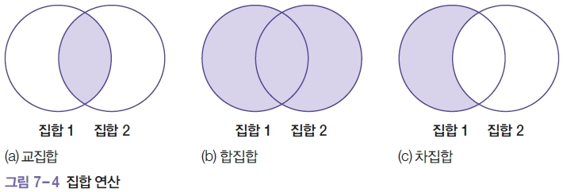
2. 세트
세트를 지원하는 함수 - 원소 하나를 추가하는 add( ) - 원소 하나를 제거하는 remove( ) 또는 discard( ) - 새로운 리스트를 그대로 추가하는 update( ) - 모든 변수를 지우는 clear( )

Slide 19
2. 세트
파이썬은 교집합, 합집합, 차집합 연산을 모두 지원함.
>>> s1 = set([1, 2, 3, 4, 5])
>>> s2 = set([3, 4, 5, 6 ,7])
>>>
>>> s1.union(s2) # s1과 s2의 합집합
{1, 2, 3, 4, 5, 6, 7}
>>> s1 | s2 # set([1, 2, 3, 4, 5, 6, 7])
{1, 2, 3, 4, 5, 6, 7}
>>> s1.intersection(s2) # s1과 s2의 교집합
{3, 4, 5}
>>> s1 & s2 # set([3, 4, 5])
{3, 4, 5}
>>> s1.difference(s2) # s1과 s2의 차집합
{1, 2}
>>> s1 - s2 # set([1, 2])
{1, 2}

Slide 20
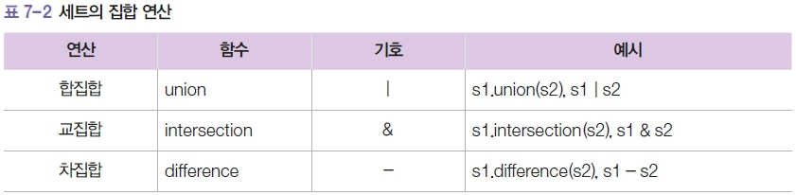
2. 세트
합집합: 두 집합의 중복 값을 제거하고 합치는 연산
교집합: 두 집합 양쪽에 모두 포함된 값만 추출하는 연산
차집합: 앞에 있는 집합 s1의 원소 중 s2에 포함된 원소를 제거하는 연산

Slide 21
04
딕셔너리

Slide 22
1. 딕셔너리의 개념
딕셔너리(dictionary)
파이썬에서 가장 많이 사용하는 자료구조
영어사전에서 검색을 위해 영어 단어들을 저장해 놓은 방식과 비슷함.
- 영어사전에서 각 단어를 검색할 수 있도록 색인(index)을 만들어 놓고 색인을 통해 그 단어를 찾아 의미를 파악함.
파이썬의 딕셔너리 구조에서는 데이터의 유일한 구분자인 키(key)라는 이름으로 검색할 수 있게 하고, 실제 데이터를 값(value)이라는 이름과 쌍으로 저장하여 프로그래머가 데이터를 쉽게 찾을 수 있도록 함.

Slide 23
1. 딕셔너리의 개념
[표 7-3]의 대학생 인적사항에서 학번이 나머지 정보를 구분하는 키.
학번을 키로 하여 이름 ·생년월일 ·주소를 리스트 형태로 저장한 다음 한 번에 검색할 수 있는 형태가 되면 학번을 이용해 다른 정보에 쉽게 접근할 수 있음.

Slide 24
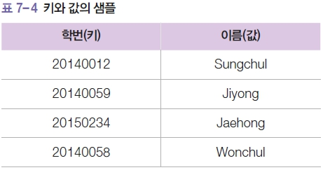
2. 파이썬에서의 딕셔너리
딕셔너리의 선언: 중괄호 { }를 사용하여 키와 값을 쌍으로 구성
예) [표 7-4]처럼 학번을 키로 사용하고, 이름을 값으로 지정할 수 있음.

Slide 25
2. 파이썬에서의 딕셔너리
[표 7-4]의 정보를 간단히 파이썬으로 표현하기
해당 변수에서 특정 값을 호출하는 방법
재할당과 데이터 추가
>>> student_info = {20140012:'Sungchul', 20140059:'Jiyong’, 20140058:'Jaehong'}
>>> student_info[20140012]
'Sungchul'
>>> student_info[20140012] = 'Sungchul'
>>> student_info[20140012]
'Sungchul'
>>> student_info[20140039] = 'Wonchul'
>>> student_info
{20140012:'Sungchul',20140059:'Jiyong',20140058:'Jaehong',20140039:'Wonchul'}

Slide 26
3. 딕셔너리 함수
파이썬에서는 딕셔너리를 쉽게 사용할 수 있도록 다양한 함수를 제공.
국가명과 국가 전화번호를 묶어 보여주는 코드 작성
딕셔너리 변수 안의 키와 값을 출력하는 함수
>>> country_code = { } # 딕셔너리 생성
>>> country_code = {"America": 1, "Korea": 82, "China": 86, "Japan": 81}
>>> country_code
{'America': 1, 'Korea': 82, 'China': 86, 'Japan': 81}
>>> country_code.keys() # 딕셔너리의 키만 출력
dict_keys(['America', 'Korea', 'China', 'Japan'])

Slide 27
3. 딕셔너리 함수
값을 출력하기 위해서 values( ) 함수 사용
키-값 쌍을 모두 보여주기 위해서 items( ) 함수 사용
>>> country_code["German"] = 49 # 딕셔너리 추가
>>> country_code
{'America': 1, 'Korea': 82, 'China': 86, 'Japan': 81, 'German': 49}
>>> country_code.values() # 딕셔너리의 값만 출력
dict_values([1, 82, 86, 81, 49])
>>> country_code.items() # 딕셔너리 데이터 출력
dict_items([('America',1),('Korea',82),('China',86),('Japan',81), ('German',49)])

Slide 28
3. 딕셔너리 함수
for문과 함께 딕셔너리를 사용하여 키-값 쌍을 화면에 출력하기.
>>> for k, v in country_code.items():
... print("Key:", k)
... print("Value:", v)
...
Key: America
Value: 1
Key: Korea
Value: 82
Key: China
Value: 86
Key: Japan
Value: 81
Key: Gernman
Value: 49

Slide 29
3. 딕셔너리 함수
if문을 사용하여 특정 키나 값이 해당 변수에 포함되어 있는지 확인하기
>>> "Korea" in country_code.keys() # 키에 "Korea"가 있는지 확인
True
>>> 82 in country_code.values() # 값에 82가 있는지 확인
True

Slide 30
05
collections 모듈

Slide 31
collections 모듈: 리스트, 튜플, 딕셔너리 등을 확장하여 제작된 파이썬의 내장 모듈
collections 모듈은 deque, OrderedDict, defaultdict, Counter, namedtuple 등을 제공함.
각 자료구조를 호출하는 코드
from collections import deque
from collections import OrderedDict
from collections import defaultdict
from collections import Counter
from collections import namedtuple

Slide 32
1. deque 모듈
deque 모듈: 스택과 큐를 모두 지원하는 모듈
deque의 사용: 리스트와 비슷한 형식으로 데이터를 저장해야 함
>>> from collections import deque
>>>
>>> deque_list = deque()
>>> for i in range(5):
... deque_list.append(i)
...
>>> print(deque_list)
deque([0, 1, 2, 3, 4])

Slide 33
1. deque 모듈
deque_list.pop()을 수행시키면 오른쪽 요소부터 하나씩 추출됨
>>> deque_list.pop()
4
>>> deque_list.pop()
3
>>> deque_list.pop()
2
>>> deque_list
deque([0, 1])

Slide 34
1. deque 모듈
deque에서 큐는 어떻게 사용할 수 있을까?
- pop(0)을 입력하여 실행하면 deque에서는 작동하지 않음.
- deque는 appendleft( ) 함수로 새로운 값을 왼쪽부터 입력하도록 하여 먼저 들어간 값부터 출력될 수 있도록 함.
>>> from collections import deque
>>>
>>> deque_list = deque()
>>> for i in range(5):
... deque_list.appendleft(i)
...
>>> print(deque_list)
deque([4, 3, 2, 1, 0])

Slide 35
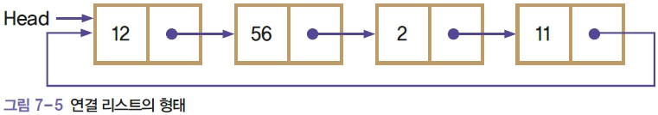
1. deque 모듈
deque 모듈의 장점:
deque는 연결 리스트의 특성을 지원함.
- 연결 리스트(linked list): 데이터를 저장할 때 요소의 값을 한 쪽으로 연결한 후, 요소의 다음 값의 주소 값을 저장하여 데이터를 연결하는 기법

Slide 36
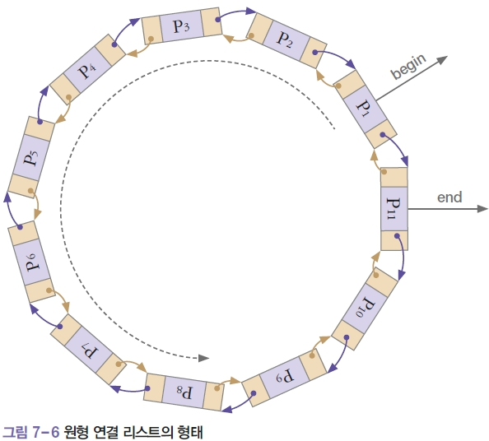
1. deque 모듈
연결 리스트는 다음 요소의 주소 값을 저장하므로 데이터를 원형으로 저장할 수 있음.
마지막 요소에 첫 번째 값의 주소를 저장시켜 해당 값을 찾아갈 수 있도록 연결시킴.

Slide 37
1. deque 모듈
rotate( ): 기존 deque에 저장된 요소들 값의 인덱스를 바꾸는 기법
>>> from collections import deque
>>>
>>> deque_list = deque()
>>> for i in range(5):
... deque_list.appendleft(i)
...
>>> print(deque_list)
deque([0, 1, 2, 3, 4])
>>> deque_list.rotate(2)
>>> print(deque_list)
deque([3, 4, 0, 1, 2])
>>> deque_list.rotate(2)
>>> print(deque_list)
deque([1, 2, 3, 4, 0])

Slide 38
1. deque 모듈
reversed( ) 함수: 기존과 반대로 데이터를 저장하는 기법.
extend( ) 함수: 리스트가 통째로 오른쪽으로 추가되는 기법
extendleft( ) 함수: 리스트가 통째로 왼쪽으로 추가되는 기법
>>> print(deque(reversed(deque_list)))
deque([0, 4, 3, 2, 1])
>>> deque_list.extend([5, 6, 7])
>>> print(deque_list)
deque([1, 2, 3, 4, 0, 5, 6, 7])
>>> deque_list.extendleft([5, 6, 7])
>>> print(deque_list)
deque([7, 6, 5, 1, 2, 3, 4, 0, 5, 6, 7])

Slide 39
2. OrderedDict 모듈
OrderedDict 모듈: 순서를 가진 딕셔너리 객체
[코드 7-2]
1 d = { }
2 d['x'] = 100
3 d['l'] = 500
4 d['y'] = 200
5 d['z'] = 300
6
7 for k, v in d.items():
8 print(k, v)
[실행결과]
x 100
l 500
y 200
z 300

Slide 40
2. OrderedDict 모듈
딕셔너리: 순서를 보장하지 않는 객체로, 딕셔너리 파일을 저장하면 키는 저장 순서와 상관없이 저장됨.
[코드 7-3]
1 d = { }
2 d['x'] = 100
3 d['l'] = 500
4 d['y'] = 200
5 d['z'] = 300
6
7 for k, v in d.items():
8 print(k, v)
[실행결과]
x 100
l 500
y 200
z 300

Slide 41
2. OrderedDict 모듈
딕셔너리로 데이터 처리 시 키나 값으로 데이터를 정렬할 때 OrderedDict 모듈을 가장 많이 사용함.
키를 이용하여 주민등록번호를 번호 순서대로 정렬한 후 데이터를 출력하는 경우의 코드
- 어떤 컴퓨터든 상관없이 x, y, z, l의 순서대로 키-값 쌍이 출력됨
[코드 7-4]
1 def sort_by_key(t):
2 return t[0]
3
4 from collections import OrderedDict # OrderedDict 모듈 선언
5
6 d = dict()
7 d['x'] = 100
8 d['y'] = 200
9 d['z'] = 300
10 d['l'] = 500
11
12 for k, v in OrderedDict(sorted(d.items(), key=sort_by_key)).items():
13 print(k, v)

Slide 42


2. OrderedDict 모듈
.
- 딕셔너리 값인 변수 d를 리스트 형태로 만든 다음, sorted( ) 함수를 사용하여 정렬.
- sorted(d.items(), key=sort_by_key)의 코드만 따로 실행하면 다음처럼 정렬되어 이차원 형태로 값이 출력됨.
- 만약, 값을 기준으로 정렬한다면 [코드 7-4]의 1행과 2행을 다음처럼 바꾸면 됨.
[실행결과]
l 500
x 100
y 200
z 300

Slide 43
3. defaultdict 모듈
딕셔너리의 변수를 생성할 때 키에 기본값을 지정하는 방법
새로운 키를 생성할 때 별다른 조치 없이 새로운 값을 생성할 수 있음.
실제 딕셔너리에서는 [코드 7-5]처럼 키를 생성하지 않고 해당 키의 값을 호출하려고 할 때 오류가 발생
[코드 7-5]
1 d = dict()
2 print(d["first"])
[실행결과]
Traceback (most recent call last):
File "defaultdict1.py", line 2, in <module>
print(d["first"])
KeyError: 'first'

Slide 44
3. defaultdict 모듈
defaultdict 모듈은 어떻게 사용할까?
[코드 7-6]
1 from collections import defaultdict
2
3 d = defaultdict(lambda: 0) # Default 값을 0으로 설정
4 print(d["first"])
[실행결과]
0

Slide 45
3. defaultdict 모듈
defaultdict의 초기 값은 리스트 형태로도 설정할 수 있음
[코드 7-7]
1 from collections import defaultdict
2
3 s = [('yellow',1), ('blue',2), ('yellow',3), ('blue',4), ('red',1)]
4 d = defaultdict(list)
5 for k, v in s:
6 d[k].append(v)
7
8 print(d.items())
9 [('blue', [2, 4]), ('red', [1]), ('yellow', [1, 3])]
[실행결과]
dict_items([('yellow', [1, 3]), ('blue', [2, 4]), ('red', [1])])

Slide 46
4. Counter 모듈
시퀀스 자료형의 데이터 값의 개수를 딕셔너리 형태로 반환하는 방법
>>> from collections import Counter
>>>
>>> text = list("gallahad")
>>> text
['g', 'a', 'l', 'l', 'a', 'h', 'a', 'd']
>>> c = Counter(text)
>>> c
Counter({'a': 3, 'l': 2, 'g': 1, 'h': 1, 'd': 1})
>>> c["a"]
3

Slide 47
4. Counter 모듈
Counter를 이용하면 각 문자의 개수 세는 작업을 매우 쉽게 할 수 있음
>>> text = """A press release is the quickest and easiest way to get free publicity. If well written, a press release can result in multiple published articles about your firm and its products. And that can mean new prospects contacting you asking you to sell to them. ....""".lower().split()
>>> Counter(text)
Counter({'and': 3, 'to': 3, 'can': 2, 'press': 2, 'release': 2, 'you': 2, 'a': 2, 'sell': 1, 'about': 1, 'free': 1, 'firm': 1, 'quickest': 1, 'products.': 1, 'written,': 1, 'them.': 1, '....': 1, 'articles': 1, 'published': 1, 'mean': 1, 'that': 1, 'prospects': 1, 'its': 1, 'multiple': 1, 'if': 1, 'easiest': 1, 'publicity.': 1, 'way': 1, 'new': 1, 'result': 1, 'the': 1, 'your': 1, 'well': 1, 'is': 1, 'asking': 1, 'in': 1, 'contacting': 1, 'get': 1})

Slide 48
4. Counter 모듈
딕셔너리 형태로 Counter 객체를 생성하는 방법
>>> from collections import Counter
>>>
>>> text = list("gallahad")
>>> text
['g', 'a', 'l', 'l', 'a', 'h', 'a', 'd']
>>> c = Counter(text)
>>> c
Counter({'a': 3, 'l': 2, 'g': 1, 'h': 1, 'd': 1})
>>> c["a"]
3

Slide 49
4. Counter 모듈
키워드 형태의 매개변수를 사용하여 Counter를 생성하는 방법
Counter는 기본 사칙연산(덧셈, 뺄셈, 논리 연산 등)을 지원
>>> from collections import Counter
>>>
>>> c = Counter(cats = 4, dogs = 8)
>>> print(c)
Counter({'dogs': 8, 'cats': 4})
>>> print(list(c.elements()))
['cats','cats','cats','cats','dogs','dogs','dogs','dogs','dogs','dogs','dogs','dogs']
>>> from collections import Counter
>>>
>>> c = Counter(a = 4, b = 2, c = 0, d = -2)
>>> d = Counter(a = 1, b = 2, c = 3, d = 4)
>>> c.subtract(d) # c - d
>>> c
Counter({'a': 3, 'b': 0, 'c': -3, 'd': -6})

Slide 50
4. Counter 모듈
+ 기호: 두 Counter 객체에 있는 각 요소를 더한 것,
& 기호: 두 객체에 같은 값이 있을 때, 즉 교집합의 경우에만 출력함.
| 기호: 두 Counter 객체에서 하나가 포함되어 있다면, 그리고 좀 더 큰 값이 있다면 그 값으로 합집합을 적용함.
>>> from collections import Counter
>>>
>>> c = Counter(a = 4, b = 2, c = 0, d = -2)
>>> d = Counter(a = 1, b = 2, c = 3, d = 4)
>>> print(c + d)
Counter({'a': 5, 'b': 4, 'c': 3, 'd': 2})
>>> print(c & d)
Counter({'b': 2, 'a': 1})
>>> print(c | d)
Counter({'a': 4, 'd': 4, 'c': 3, 'b': 2})

Slide 51
5. namedtuple 모듈
튜플의 형태로 데이터 구조체를 저장하는 방법
- 특정 데이터의 규정된 정보를 하나의 튜플 형태로 구성해 손쉽게 사용할 수 있는 자료구조
>>> from collections import namedtuple
>>>
>>> Point = namedtuple('Point', ['x', 'y'])
>>> p = Point(11, y=22)
>>> p
Point(x=11, y=22)
>>> p.x, p.y
(11, 22)
>>> print(p[0] + p[1])
33

Slide 52
06
Lab: 텍스트 마이닝 프로그램

Slide 53
텍스트 마이닝 프로그램
1. 실습 내용
텍스트 마이닝(text mining): 텍스트를 분석하여 의미 있는 결과 도출하는 과정
이번 Lab에서는 다음 문장에 있는 단어의 개수를 파악해본다.
프로그램 작성하는 규칙
A press release is the quickest and easiest way to get free publicity. If well written, a press release can result in multiple published articles about your firm and its products. And that can mean new prospects contacting you asking you to sell to them. ...
⦁ 문장의 단어 개수를 파악하는 코드를 작성한다.
⦁ defaultdict 모듈을 사용한다.
⦁ 단어의 출현 횟수를 기준으로 정렬된 결과를 보여주기 위해 OrderedDict 모듈을 사용한다.

Slide 54
텍스트 마이닝 프로그램
2. 실행 결과
[실행결과]
and 3
to 3
a 2
press 2
release 2
⋮
(생략)
⋮
contacting 1
asking 1
sell 1
them. 1
.... 1

Slide 55
텍스트 마이닝 프로그램
3. 문제 해결
[코드 7-8]
1 text = """A press release is the quickest and easiest way to get free
publicity. If well written, a press release can result in multiple
published articles about your firm and its products. And that can mean new
prospects contacting you asking you to sell to them. ···.""".lower().split()
2
3 from collections import defaultdict
4
5 word_count = defaultdict(lambda: 0) # Default 값을 0으로 설정
6 for word in text:
7 word_count[word] += 1
8
9 from collections import OrderedDict
10 for i, v in OrderedDict(sorted(word_count.items(), key=lambda t: t[1],
reverse=True)).items():
11 print(i, v)

Slide 56
텍스트 마이닝 프로그램
1행: text 변수에 원하는 문장을 넣고, 이를 소문자로 바꾼 후 단어 단위로 자르는 코드
- 이를 위해 lower( )와 split( ) 함수를 연속으로 사용함
- 이 코드의 결과를 확인하기 위해 파이썬 셸에 다음과 같이 입력하면 리스트의 결과를 볼 수 있음.
>>> text = """A press release is the quickest and easiest way to get free publicity. If well written, a press release can result in multiple published articles about your firm and its products. And that can mean new prospects contacting you asking you to sell to them. ....""".lower().split()
>>> print(text)
['a', 'press', 'release', 'is', 'the', 'quickest', 'and', 'easiest', 'way', 'to', 'get', 'free', 'publicity.', 'if', 'well', 'written,', 'a', 'press', 'release', 'can', 'result', 'in', 'multiple’, 'published', 'articles', 'about', 'your', 'firm', 'and', 'its', 'products.', 'and', 'that', 'can', 'mean', 'new', 'prospects', 'contacting', 'you', 'asking', 'you', 'to', 'sell', 'to', 'them.', '....']

